Slide 1
Instructie
Voor gebruik van deze Powerpoint
Knip en plak zoveel je wil!
Kies zelf welke slides voor jouw verhaal relevant zijn.
Je kunt slides verwijderen, toevoegen of kopiëren naar je eigen presentatie.
De slides zijn per hoofdstuk gebundeld in secties. Je kunt ze in- en uitklappen.
De Lokale Energie Monitor 2023 is een uitgave van klimaatstichting HIER, met medewerking van Energie Samen.

Slide 2
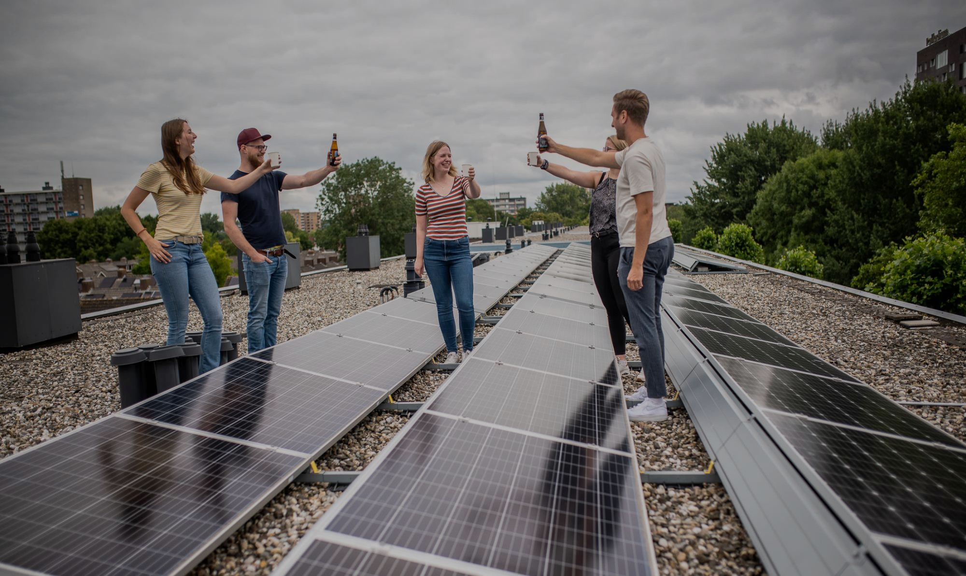
Belangrijkste feiten op een rij
Over de lokale energiebeweging in Nederland,
op basis van de Lokale Energie Monitor 2023

Slide 3
Inhoud
Burgercollectieven
Energiebesparing
Collectieve warmteprojecten
Collectieve zonprojecten
Collectieve windprojecten
Financieel
Knelpunten
Ontwikkelingen
Video Lokale Energie Monitor 2023
https://www.youtube.com/watch?v=90Kra8KXBgM

Slide 4
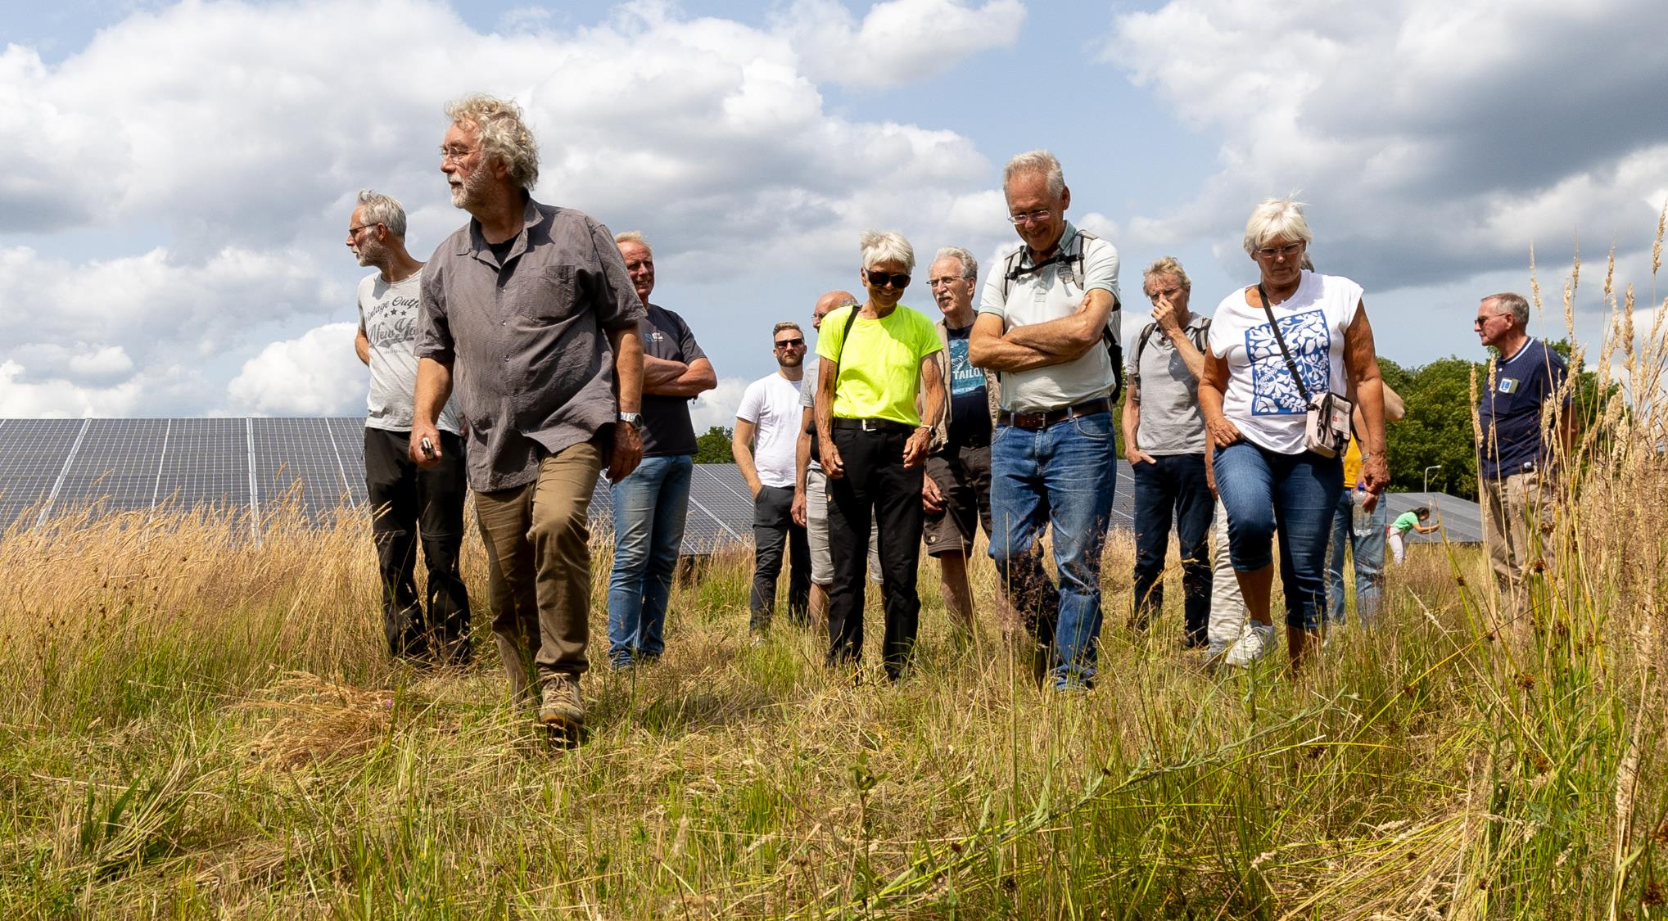
1. Burgercollectieven

Slide 5
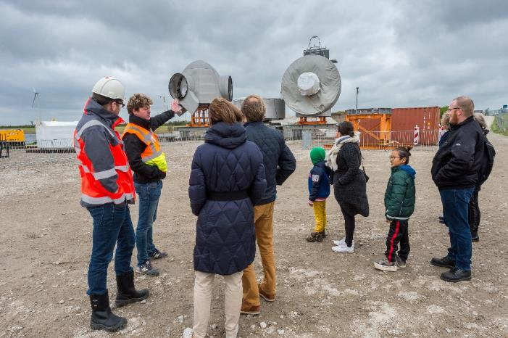
De energie-initiatieven in Nederland
Al ruim tien jaar een stevige beweging.
714 burgerinitiatieven met rechtsvorm (coöperatie/stichting) in 2023.
Nóg minstens 700 overige bewonersinitiatieven.
In 89% van de gemeenten is een energiecoöperatie actief.
In totaal 131.180 leden.
Het bereik blijft groeien.

Slide 6
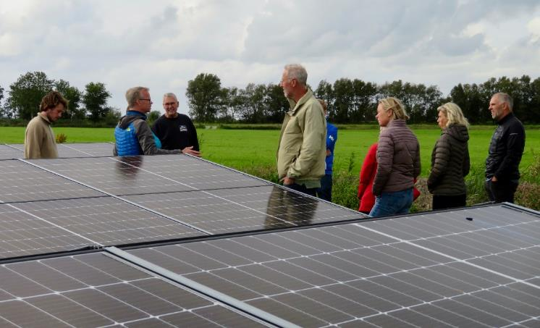
De energie-initiatieven in Nederland
Houden zich bezig met alle gebieden van energietransitie: energieopwekking (zon/wind), -besparing, warmte, collectieve inkoop van isolatie, deelauto’s etc.
Werken met elkaar samen op allerlei niveaus: lokaal, regionaal, provinciaal en landelijk.
De Lokale Energie Monitor brengt de initiatieven jaarlijks in kaart.
Zie voor meer info hoofdstuk 1. Burgercollectieven in de Lokale Energie Monitor.

Slide 7
Het belang van burgercollectieven
Ze zijn dé lokale, ervaren en praktische uitvoerders van de lokale energietransitie.
Ze zorgen voor draagvlak en participatie onder bewoners.
Ze realiseren de 50% lokaal eigendom bij lokale energieprojecten, zoals ten doel gesteld in het Klimaatakkoord.
Burgercollectieven zijn een logische samenwerkingspartner voor de gemeente.

Slide 8
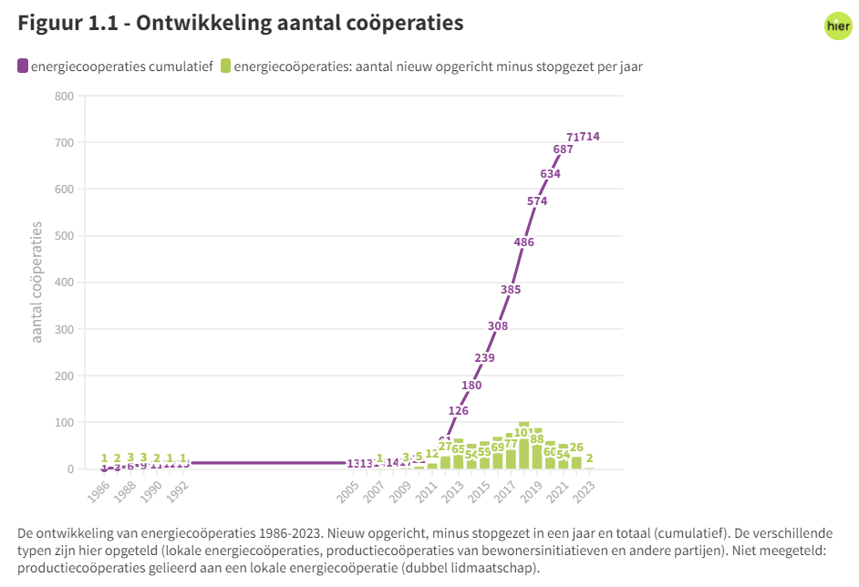

Slide 9
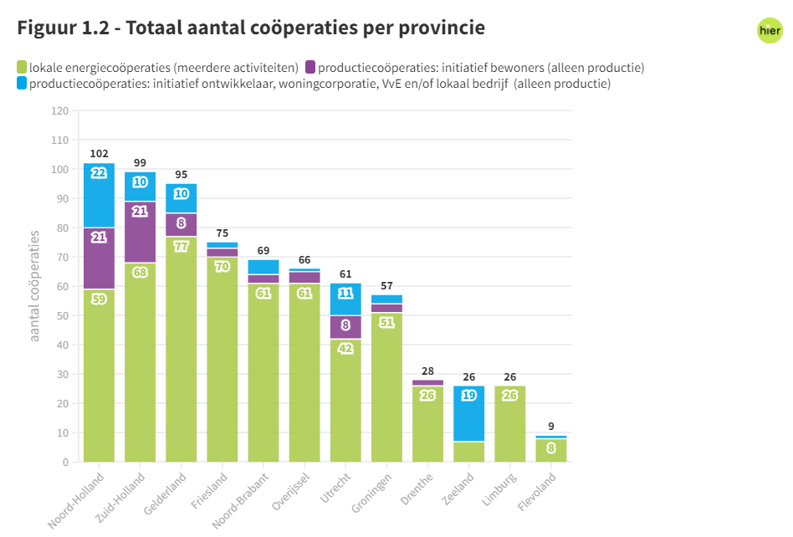

Slide 10
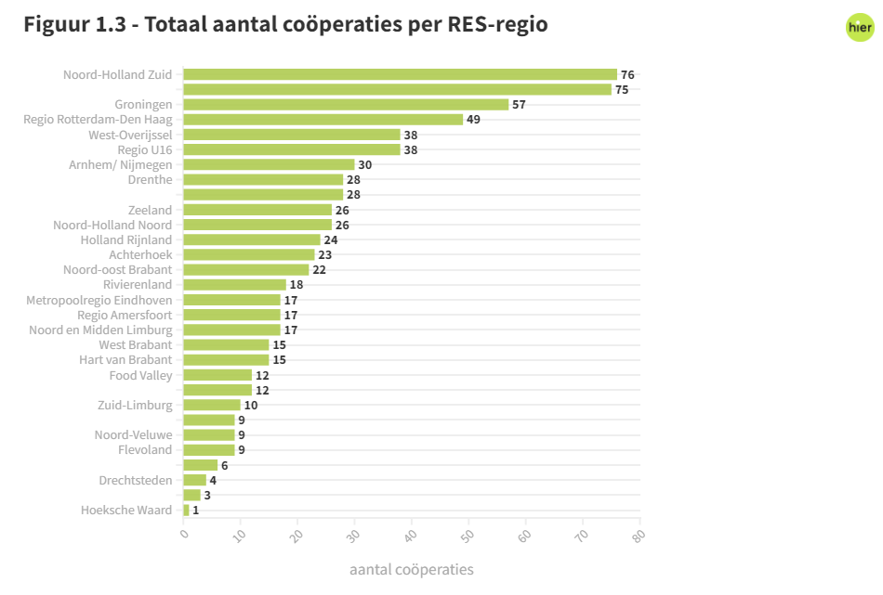

Slide 11
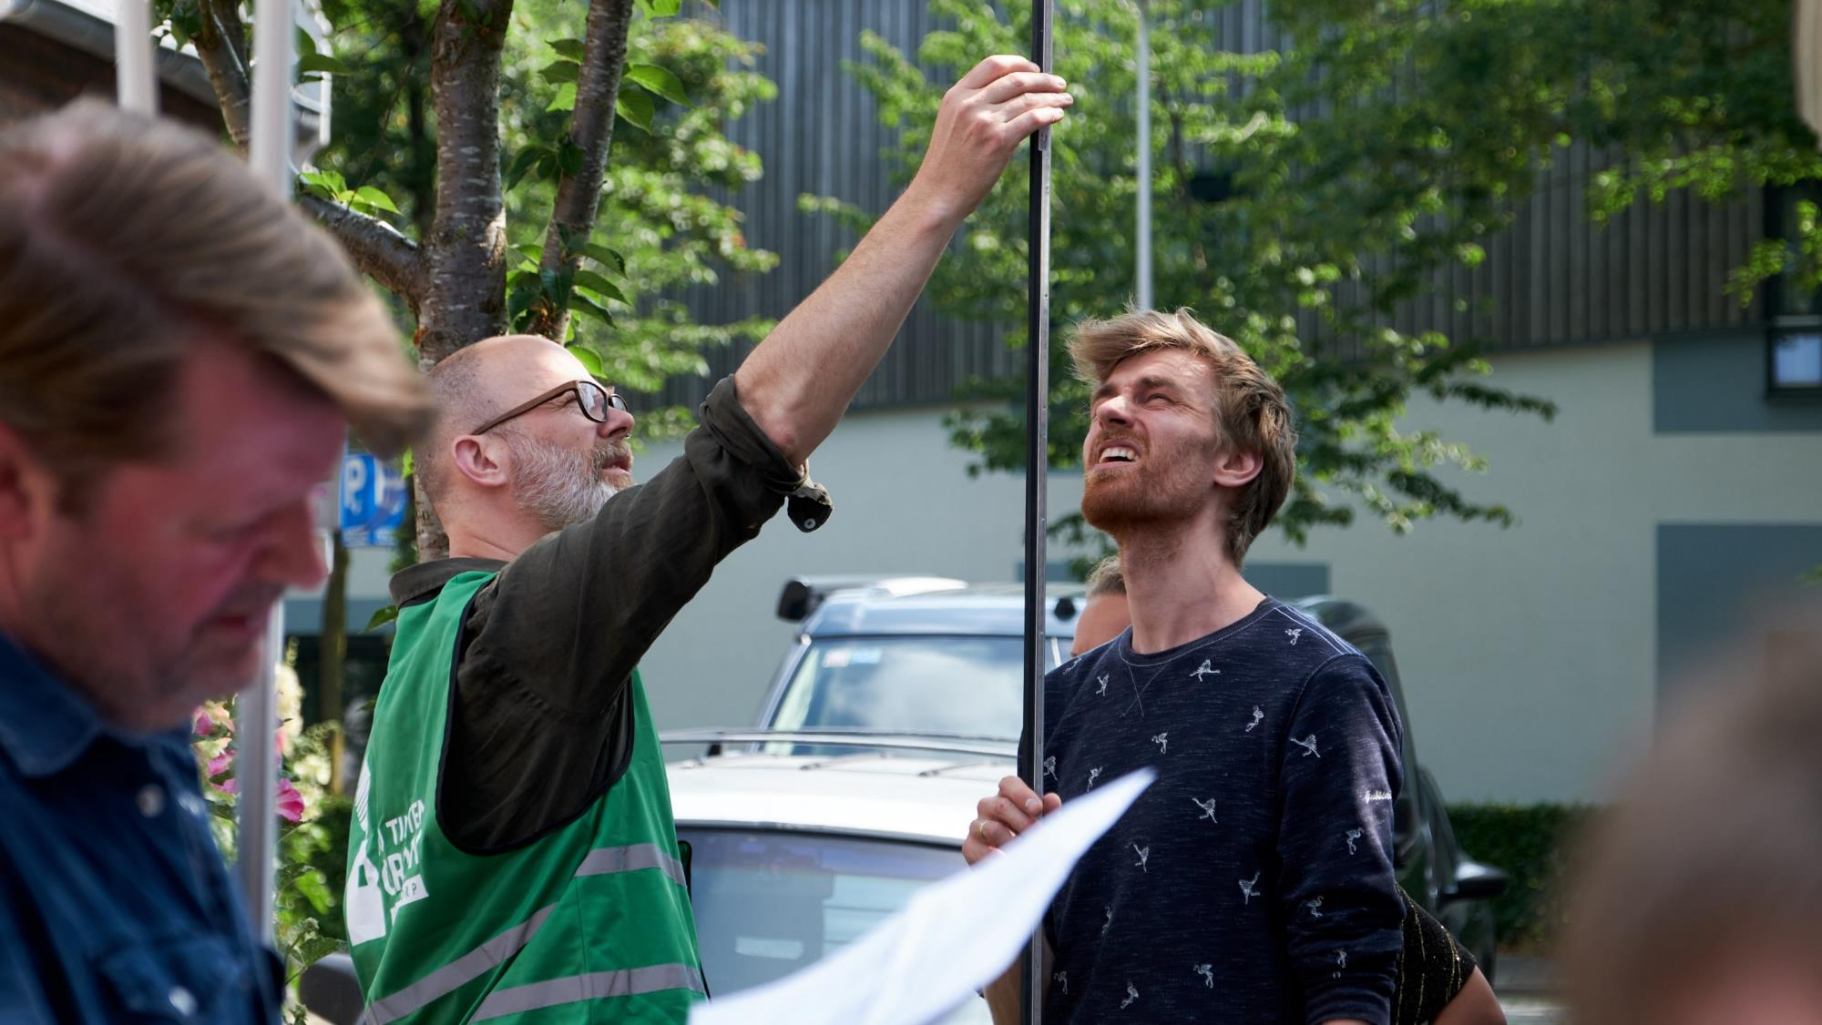
2. Collectieve energiebesparing

Slide 12
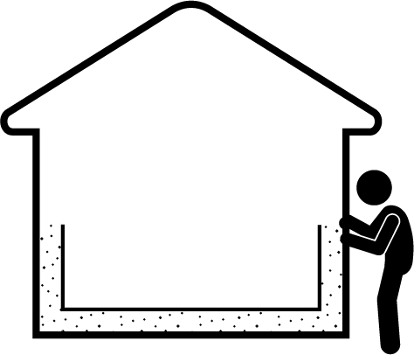
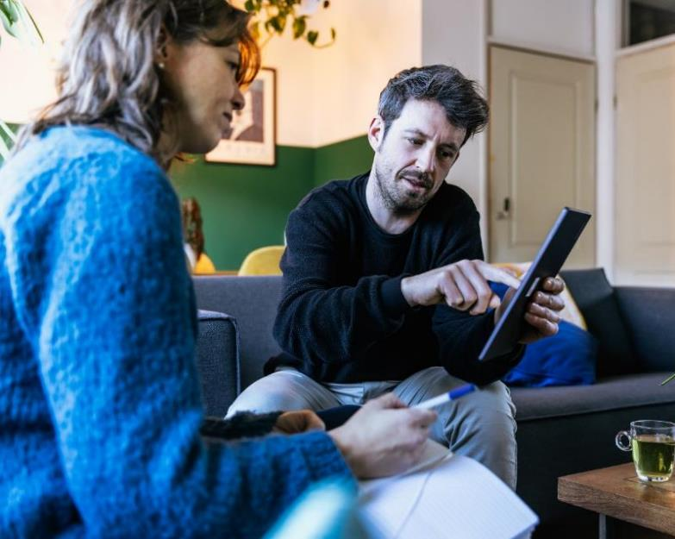
Collectief energie besparen
301 coöperaties (42%) houden zich bezig met energiebesparing:
Advisering door energiecoaches en/of energieprestatieadviseurs. Denk ook aan warmtescans.
Informatievoorziening d.m.v. bijeenkomsten, website, flyers, straatgesprekken.
Acties en activiteiten om energiearmoede tegen te gaan.

Slide 13
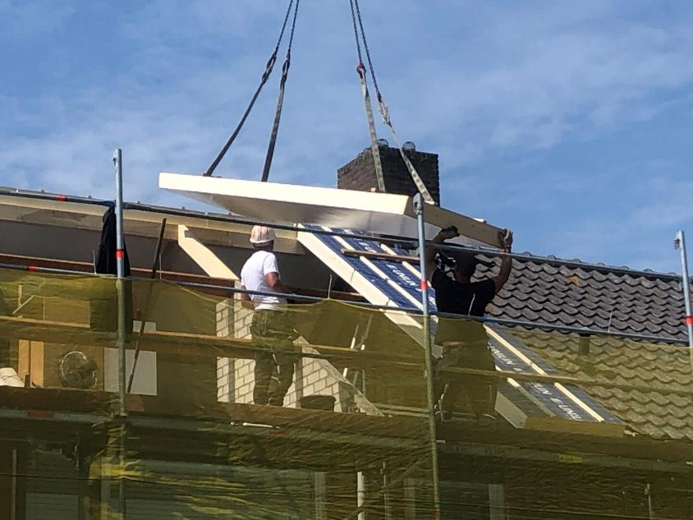
Collectief energie besparen
Collectieve inkoopacties van zonnepanelen of isolatiemateriaal.
In deze activiteiten werken de coöperaties vaak samen met de gemeente, energieleveranciers, energieloketten en andere partners.
Zie voor meer info hoofdstuk 2. Energiebesparing in de Lokale Energie Monitor

Slide 14
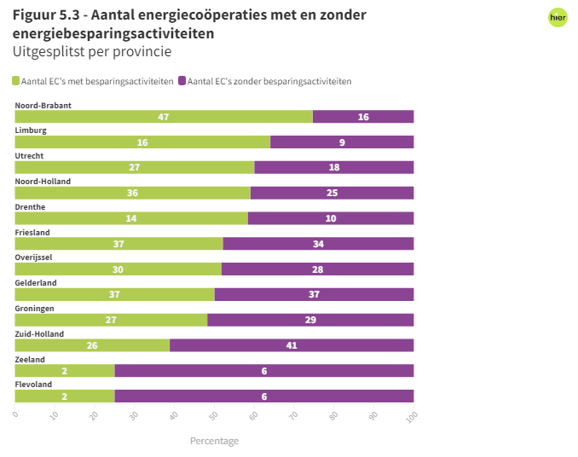

Slide 15
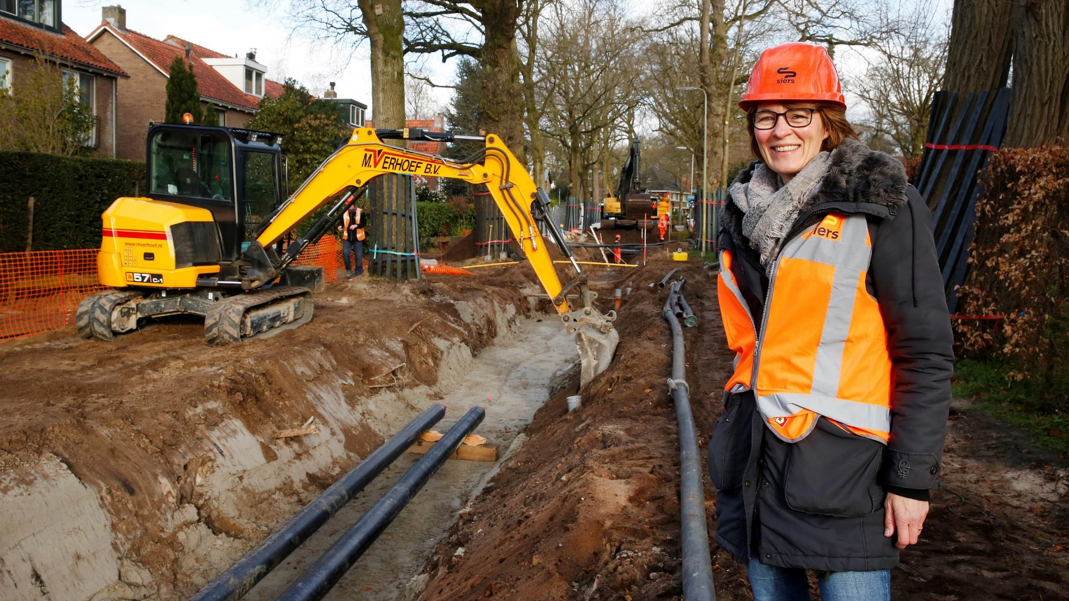
3. Collectieve warmteprojecten

Slide 16
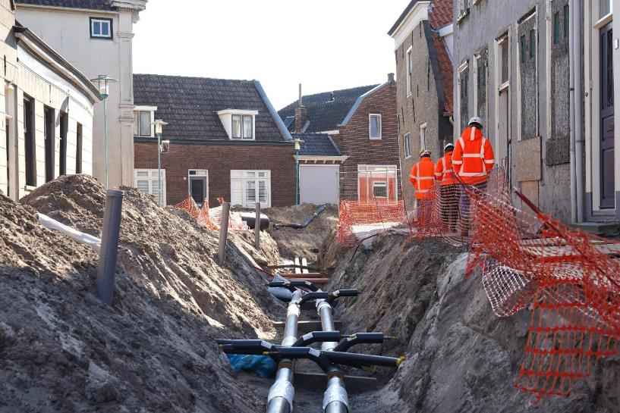
Op naar duurzame warmte
70 energiecoöperaties en bewonersinitiatieven zijn bezig met een duurzaam warmteproject (aardgasvrij).
Ze ontwikkelen een duurzame collectieve warmtevoorziening (meestal warmtenet).

Slide 17
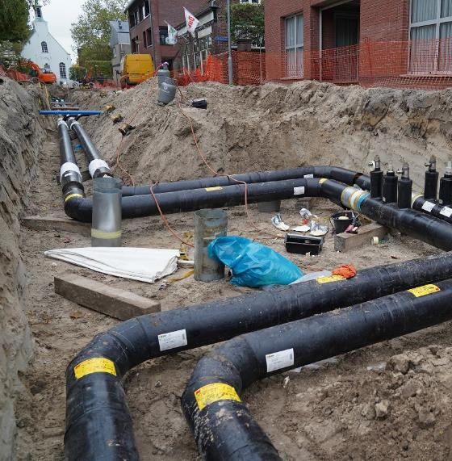
Op naar duurzame warmte
De status van de projecten:
De meeste zitten nog in een vroeg stadium.
4 collectieve warmtenetten zijn momenteel in gebruik en 3 worden er aangelegd.
Zie voor meer info hoofdstuk 3. Collectieve warmte in de Lokale Energie Monitor

Slide 18
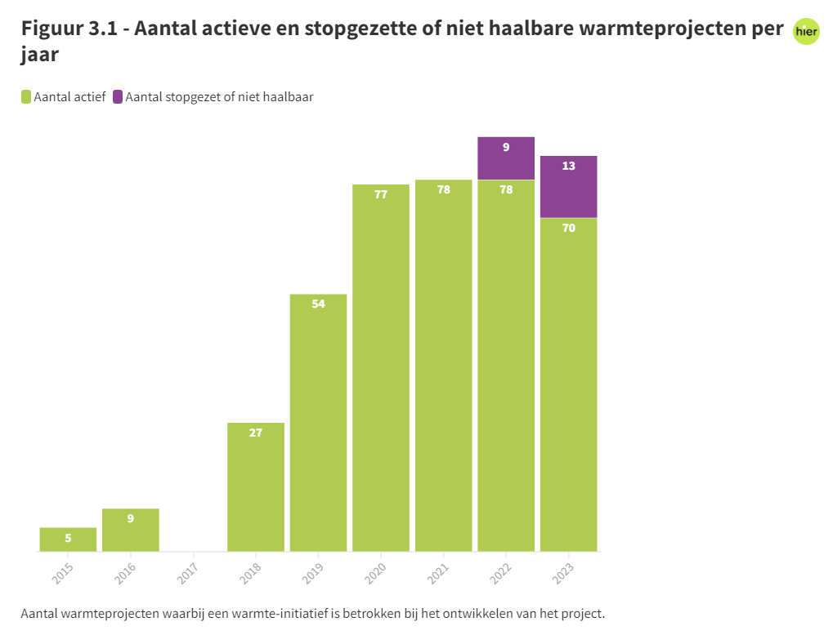

Slide 19
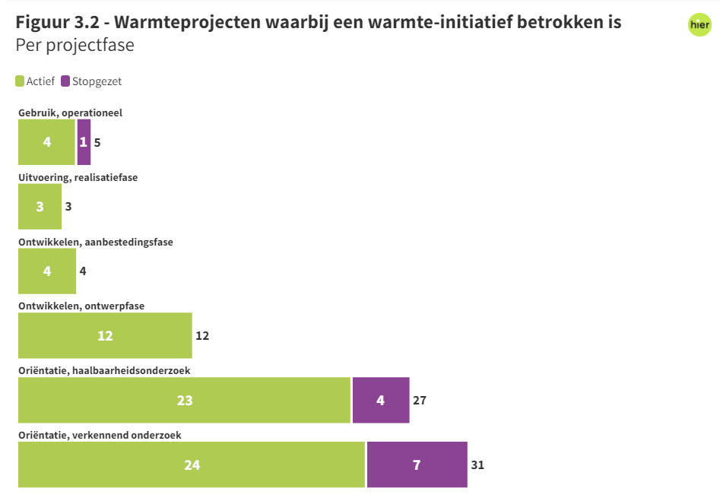

Slide 20
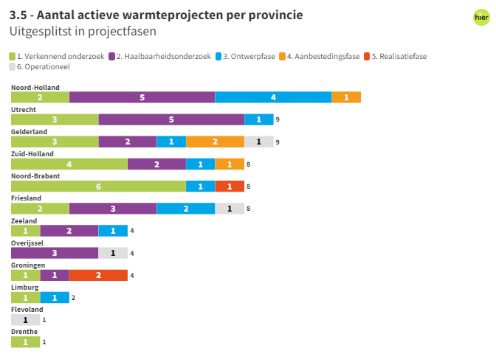

Slide 21
Voorbeeld: Warmtenet Oost-Wageningen (1/3)
Coöperatie Warmtenet Oost-Wageningen werkt sinds 2018 aan een warmtenet voor de Wageningse wijk Benedenbuurt.
Het betreft een warmtenet op middentemperatuur (70°C), gevoed door een luchtwarmtepompsysteem en warmtekoudeopslag (WKO).
De coöperatie heeft samen met de gemeente en warmteleverancier een warmtebedrijf opgericht in 2021: warmtebedrijf WOW.

Slide 22
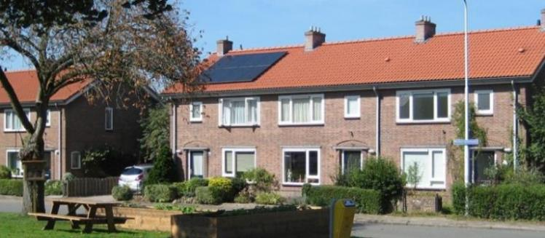
Voorbeeld: Warmtenet Oost-Wageningen (2/3)
Mijlpalen
De woningstichting en huurders doen mee.
De samenwerkingsovereenkomst tussen de gemeente, WOW en warmteleverancier Kelvin is getekend.
De onderzoeken die benodigd zijn voor de omgevingsvergunning lijken geen problemen op te werpen.
Er is een installateur geselecteerd.

Slide 23
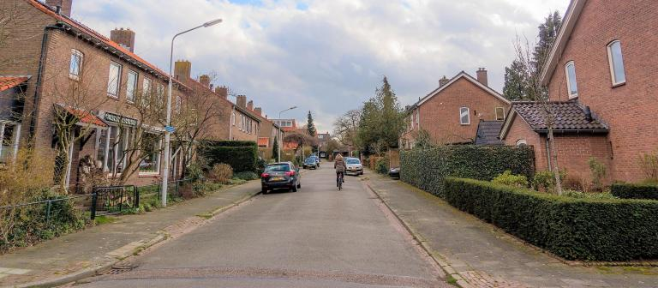
Voorbeeld: Warmtenet Oost-Wageningen (3/3)
Uitvoering kan beginnen
De volgende stap is het maken van woningopnames voor het vaststellen van de aansluitroute naar woningen.
Vervolgens zal in 2024 gelijktijdig met de rioleringsvervanging het warmtenet worden aangelegd.

Slide 24
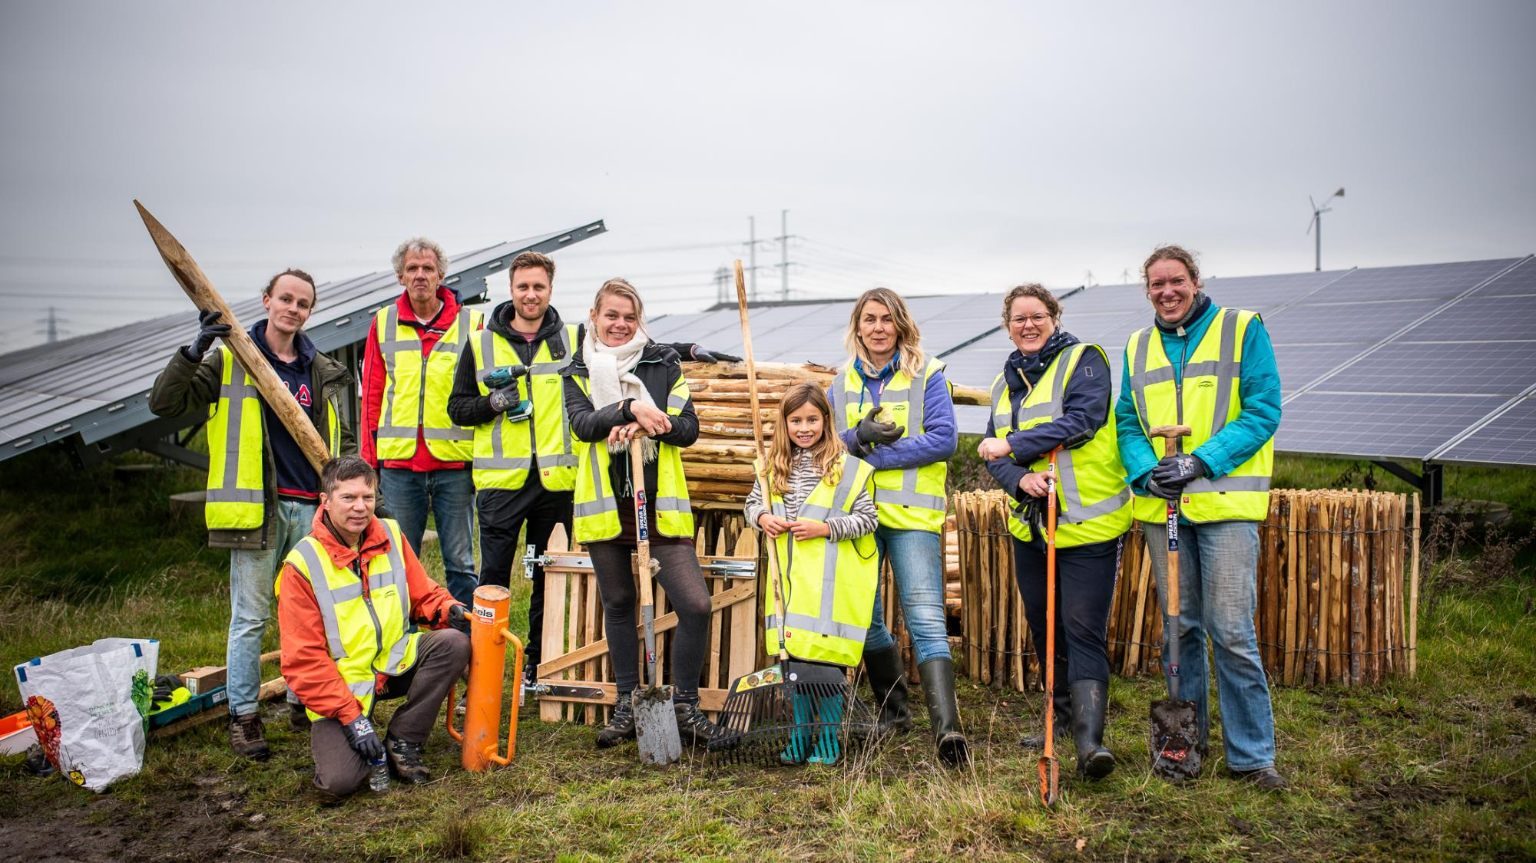
4. Collectieve zonprojecten

Slide 25
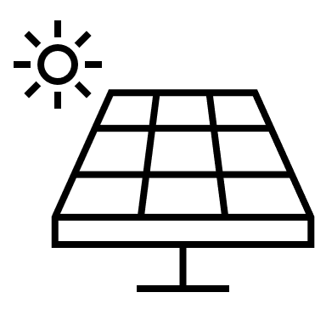
Coöperatief opgewekte zonne-energie
Met 146 nieuwe collectieve zonprojecten van coöperaties is het totale vermogen in 2023 toegenomen met 147,6 MW (+15%) .
In totaal hebben de coöperaties 1.255 collectieve zonprojecten gerealiseerd sinds 2008.
Er is nu 319,1 MWp collectief zonvermogen operationeel. Vergelijkbaar met het elektriciteitsverbruik van bijna 95.700 huishoudens.
Grotendeels zon-op-dak. 7,7% van de projecten is op grond, enkele op water.

Slide 26
Coöperatief opgewekte zonne-energie
Tussen de provincies is een groot verschil in het aantal en omvang van projecten.
1,4% van het totale zonvermogen in Nederland is in eigendom van een lokale coöperatie. Bij overige zonneprojecten kan er wel sprake zijn van bijvoorbeeld financiële participatie door de lokale gemeenschap.
Al 10 jaar leren allerlei partijen van de ervaringen van de energiecoöperaties, en baseren daar wet- en regelgeving op. Bijvoorbeeld de rijkssubsidies SCE en SDE.
Zie voor meer info hoofdstuk 4. Collectieve zon in de Lokale Energie Monitor

Slide 27
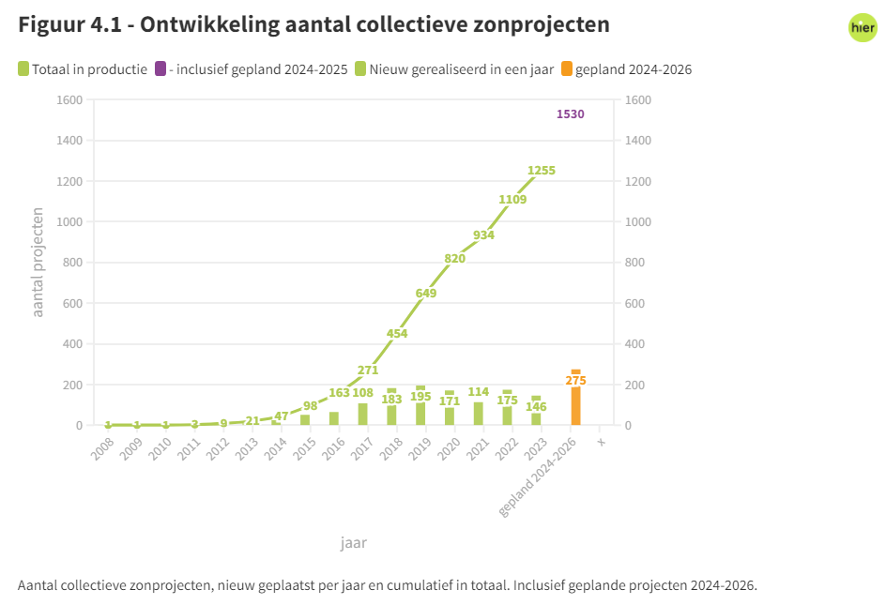

Slide 28
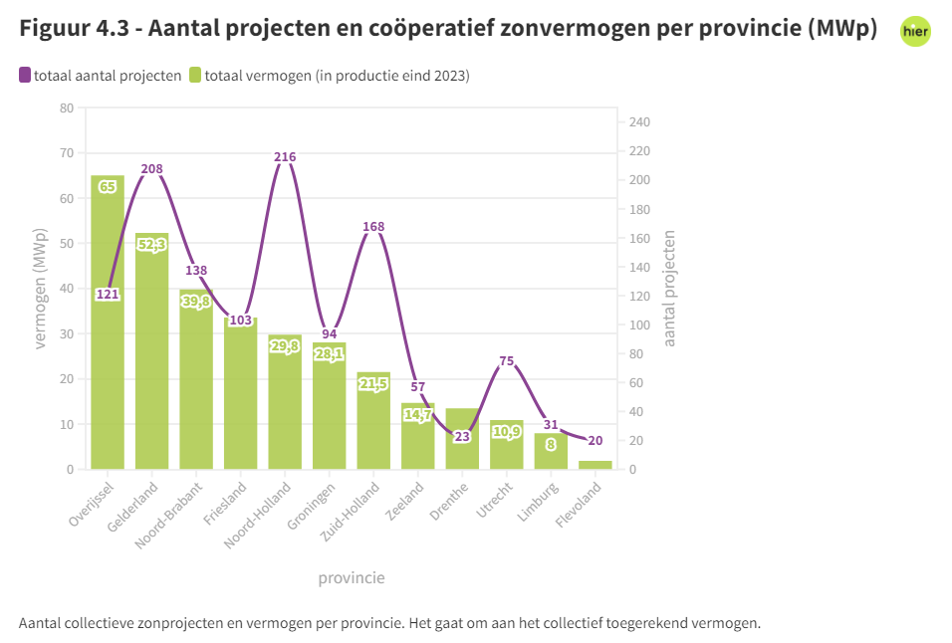

Slide 29
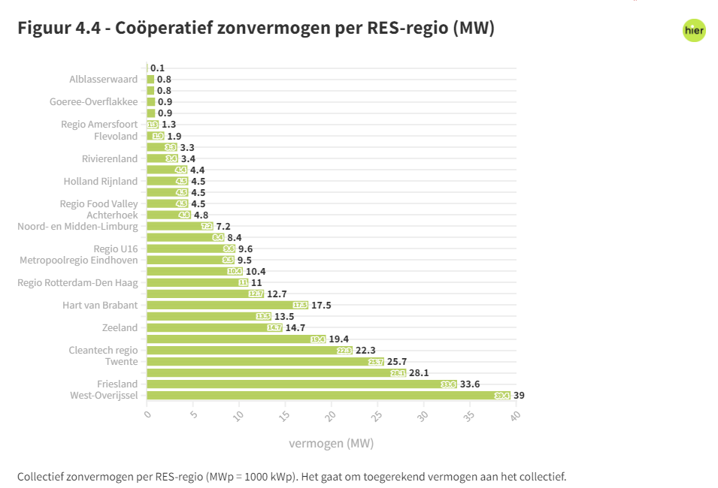

Slide 30
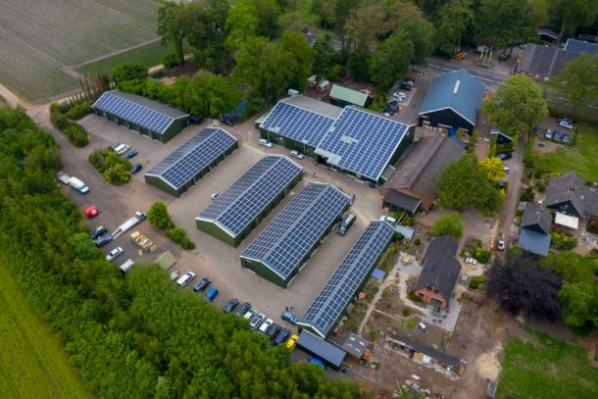
Voorbeeld: Enschede Energie
29 zonnedaken
Coöperatie Enschede Energie is een van de meest productieve zoncoöperaties van Nederland.
De teller staat op 29 zonnedaken en 3 zonneparken.
De coöperatie werkt aan vijf nieuwe zonnedaken verwacht die in 2024 in productie te nemen.
Foto: Enschede Energie

Slide 31
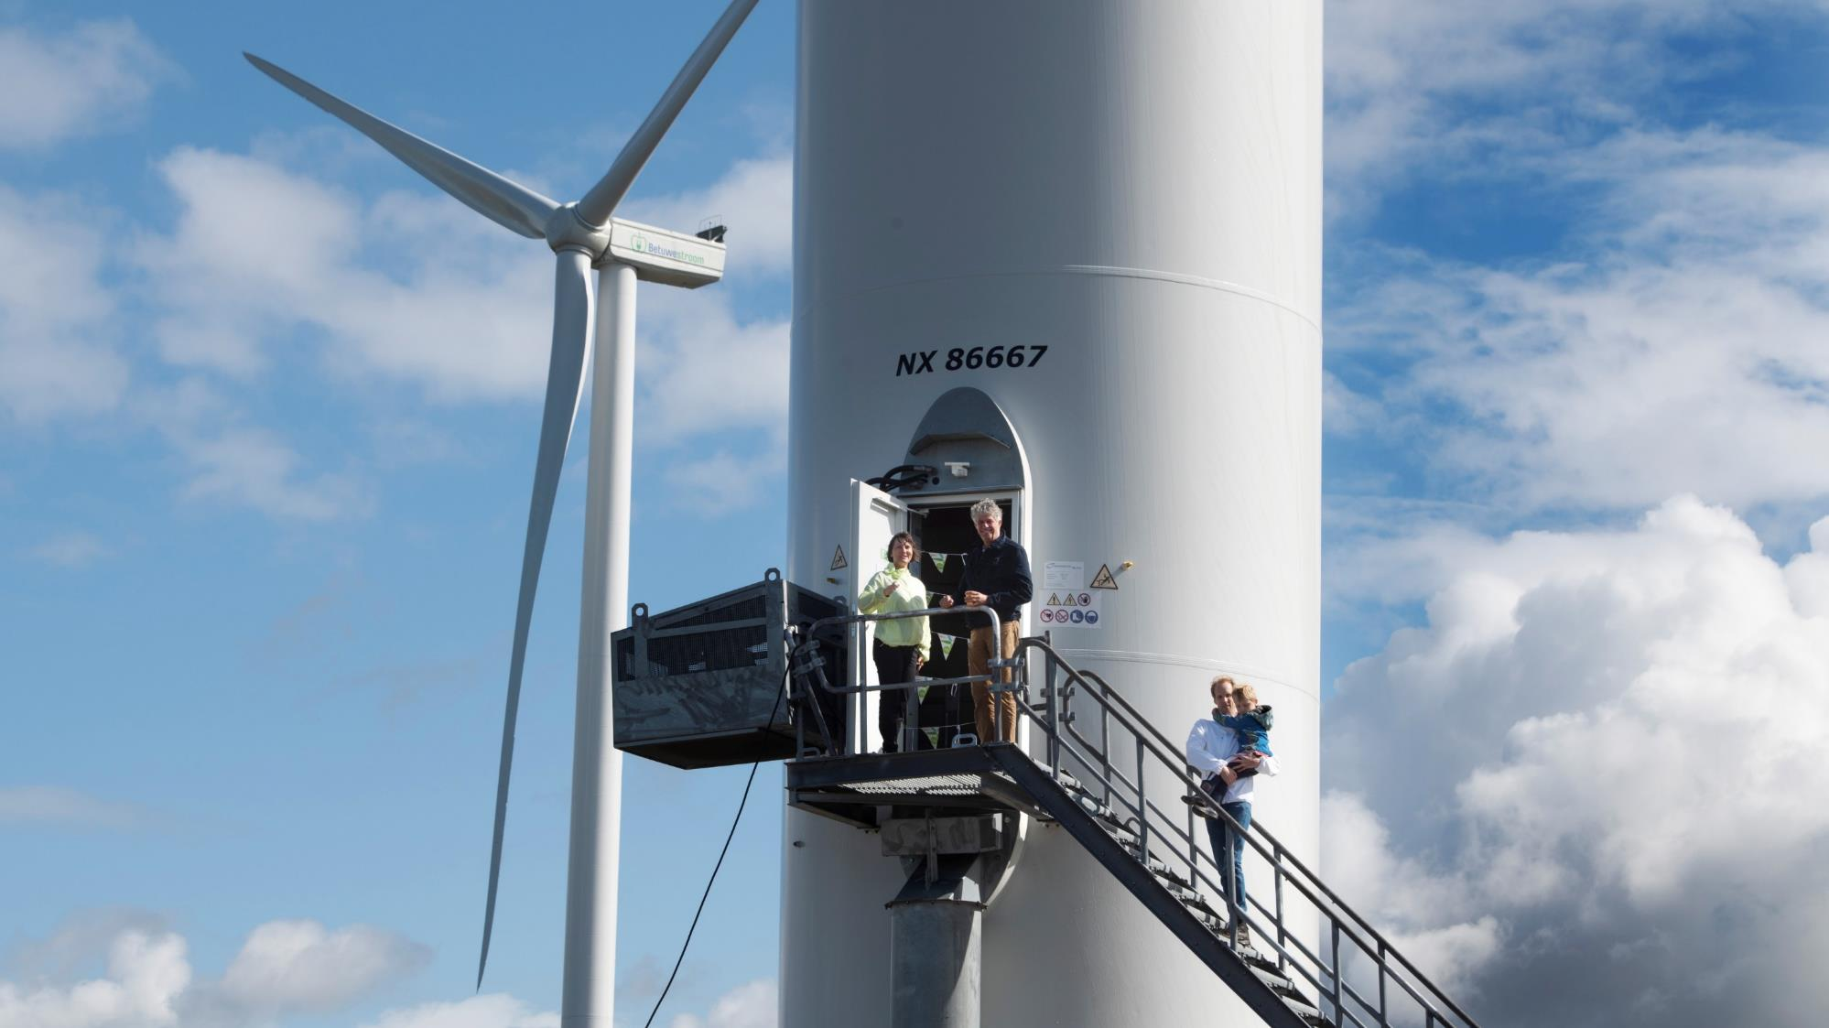
5. Collectieve windprojecten

Slide 32
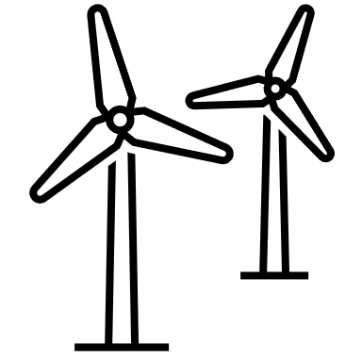
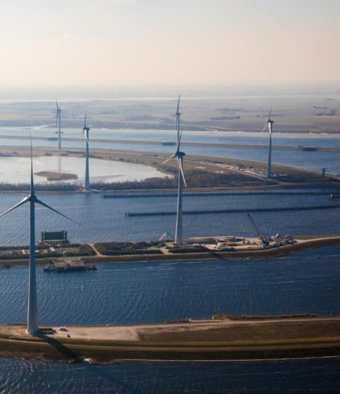
Coöperatief opgewekte windenergie
In 2023 kwam er 21,7 MW coöperatieve windenergie bij (+ 6,9%). Hiervoor zijn drie windparken en twee dorpsmolens nieuw in productie genomen.
Energiecoöperaties wekken nu samen voor 358.000 huishoudens windenergie op.
4,9% van het wind-op-landvermogen in Nederland is coöperatief.
In verhouding neemt niet coöperatief wind-op-land sneller toe dan coöperatieve wind-projecten.

Slide 33
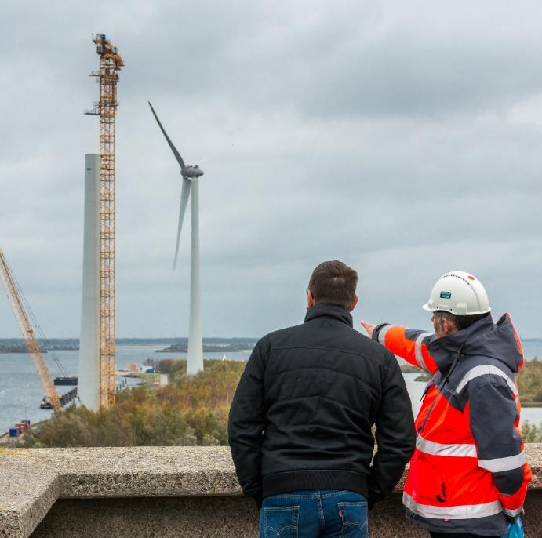
Coöperatief opgewekte windenergie
Groot verschil in situatie tussen de verschillende provincies.
De oudste en grootste coöperaties die zich bezig houden met wind, zijn inmiddels zo’n dertig jaar oud en beheren soms meerdere windparken.
Er zijn ook kleine coöperaties die slechts één dorpsmolen beheren.
Zie voor meer info hoofdstuk 5. Wind in de Lokale Energie Monitor

Slide 34
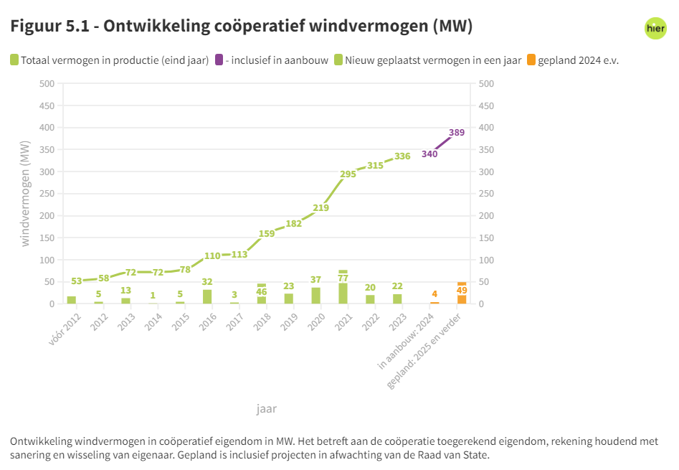

Slide 35
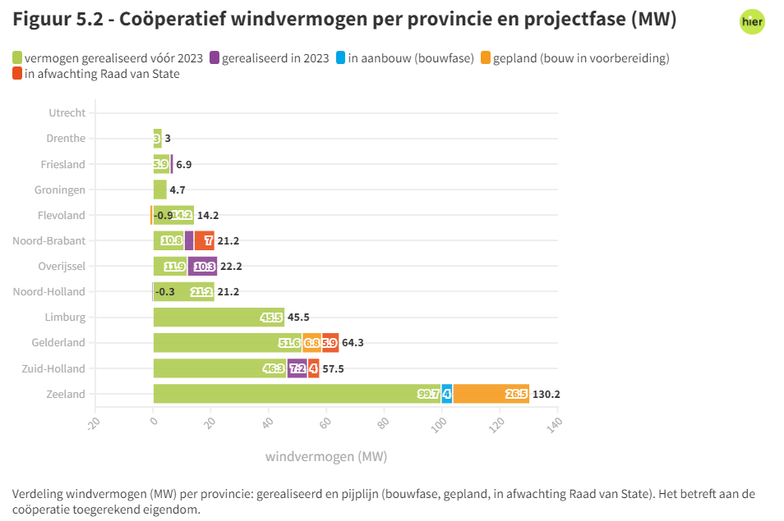

Slide 36
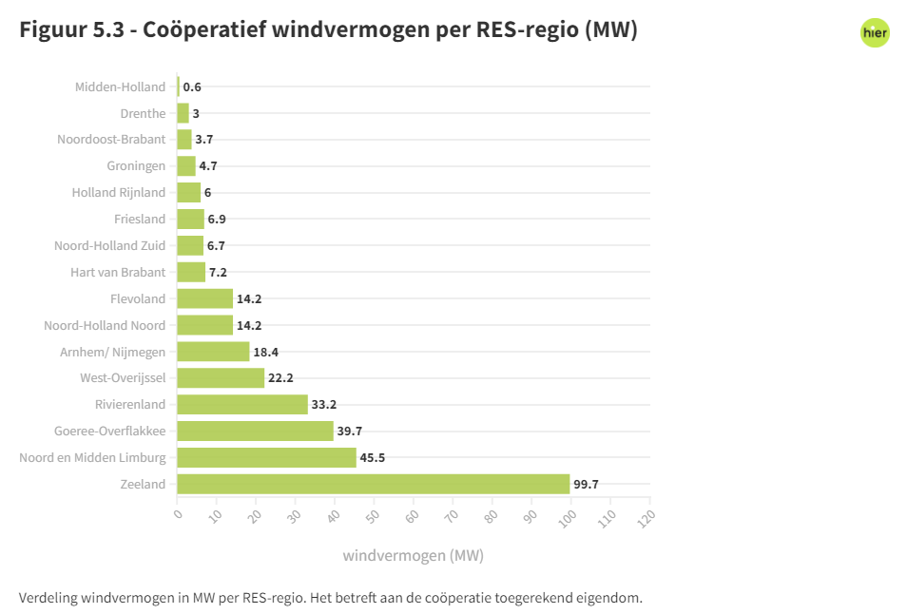

Slide 37
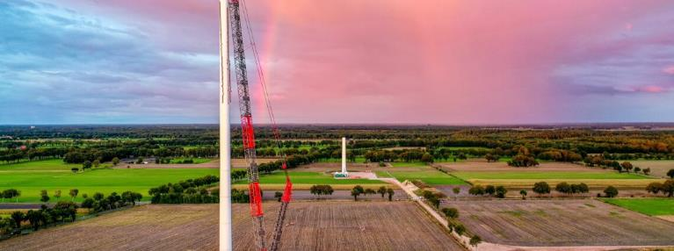
Voorbeeld: Windpark Bovenwind (1/3)
Staphorst, Overijssel
Project van 3 windmolens die in 2023 zijn gerealiseerd.
Uitzonderlijk korte doorlooptijd van +/- 6 jaar. Dat is 2 tot 3 jaar sneller dan gemiddeld in Nederland.
Aanleiding: gemeente Staphorst werd door provincie verplicht om 12 MW wind te realiseren.
Een groep burgers, agrariërs en ondernemers richtte de coöperatie Wij Duurzaam Staphorst op en kwam met plan voor een windproject.
Foto: Wij Duurzaam Staphorst

Slide 38
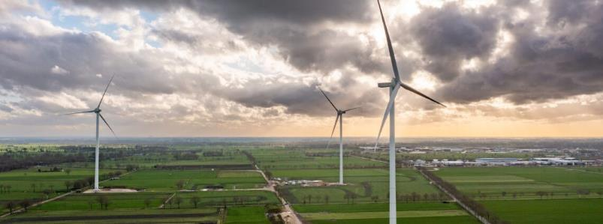
Voorbeeld: Windpark Bovenwind (2/3)
Staphorst, Overijssel
“Als het dan moet, dan doen we het zelf”
Doel: de winst binnen de gemeentegrenzen houden.
Samenwerking met Waterschap Drents Overijsselse Delta.
Foto: Wij Duurzaam Staphorst

Slide 39
Voorbeeld: Windpark Bovenwind (3/3)
Staphorst, Overijssel
Het windpark is 100% lokaal eigendom: 80% van de burgercoöperatie en 20% van het waterschap. Samen 100% lokaal eigendom.
Inwoners zegden 3,6 miljoen euro toe.
Project wordt in de loop van 2023 gerealiseerd.

Slide 40
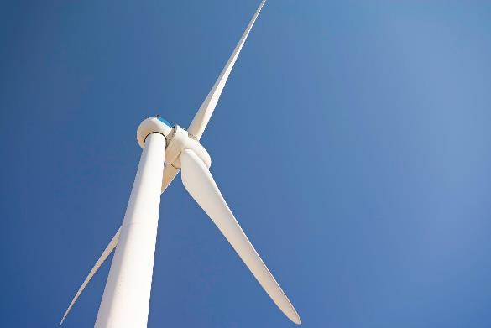
Voorbeeld: Windpark Oeverwind (1/2)
Vlaardingen, Zuid-Holland
De twee windmolens zijn sinds oktober 2023 operationeel.
De coöperaties het Vlaardings Energie Collectief (VEC) en De Windvogel zijn samen 100% eigenaar.
Samen produceren de twee windmolens genoeg stroom voor 20% van de Vlaardingers.

Slide 41
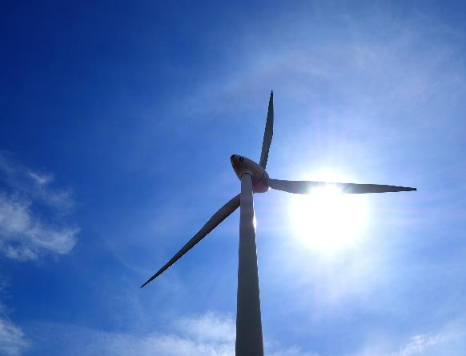
Voorbeeld: Windpark Oeverwind 2/2)
Vlaardingen, Zuid-Holland
Er is 1 miljoen euro aan participaties opgehaald door leden van beide coöperaties.
Het windpark draagt bij aan de natuurontwikkeling in het Oeverbos via Natuurwind, een samenwerking tussen energiecoöperaties en Staatsbosbeheer, en aan een omgevingsfonds (tenminste € 0,50 per MWh/jaar).

Slide 42
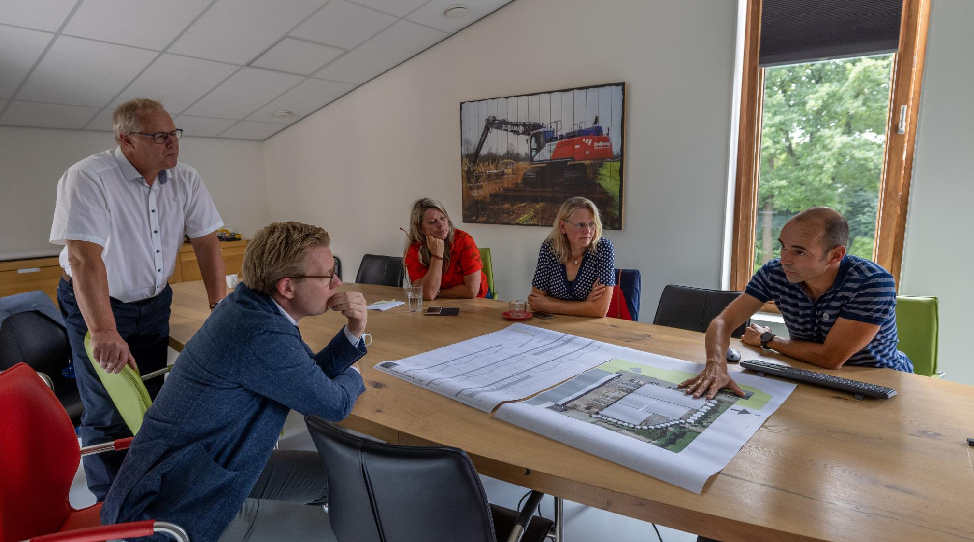
6. Financieel

Slide 43
Het financiële plaatje
Een deel van de opbrengsten van collectieve zonnedaken, -parken en windmolens worden in een omgevingsfonds gezet.
De opbrengsten van omgevingsfondsen zijn gemiddeld € 0,5 tot € 1 miljoen per jaar.
Ook nemen provinciale fondsen steeds vaker een actieve financieringsrol op zich. Hiermee wordt bancaire financiering makkelijker. In 2023 is het Brabants Ontwikkelfonds Duurzame Energie (BODE) opengesteld.
Steeds vaker: projecten met minimale of geen ledeninleg. Speciaal ook voor mensen met smalle beurs.

Slide 44
Het financiële plaatje
Voor duurzame energieprojecten is geld van leden nodig (eigen vermogen). We schatten in dat er tot nu toe €166 miljoen is opgehaald voor alle gerealiseerde wind- en zonprojecten.
Er zijn projecten waarbij juist mensen met een laag inkomen instappen.
Zie voor meer info hoofdstuk 6. Financieel in de Lokale Energie Monitor

Slide 45
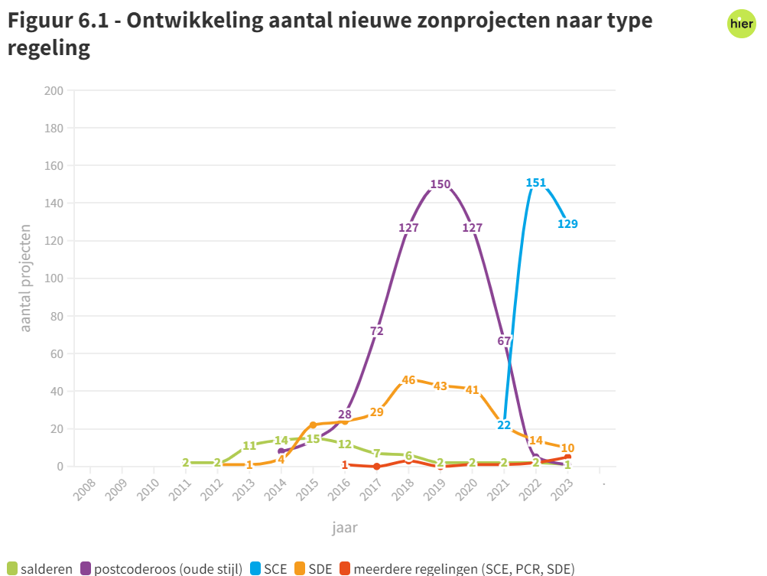

Slide 46
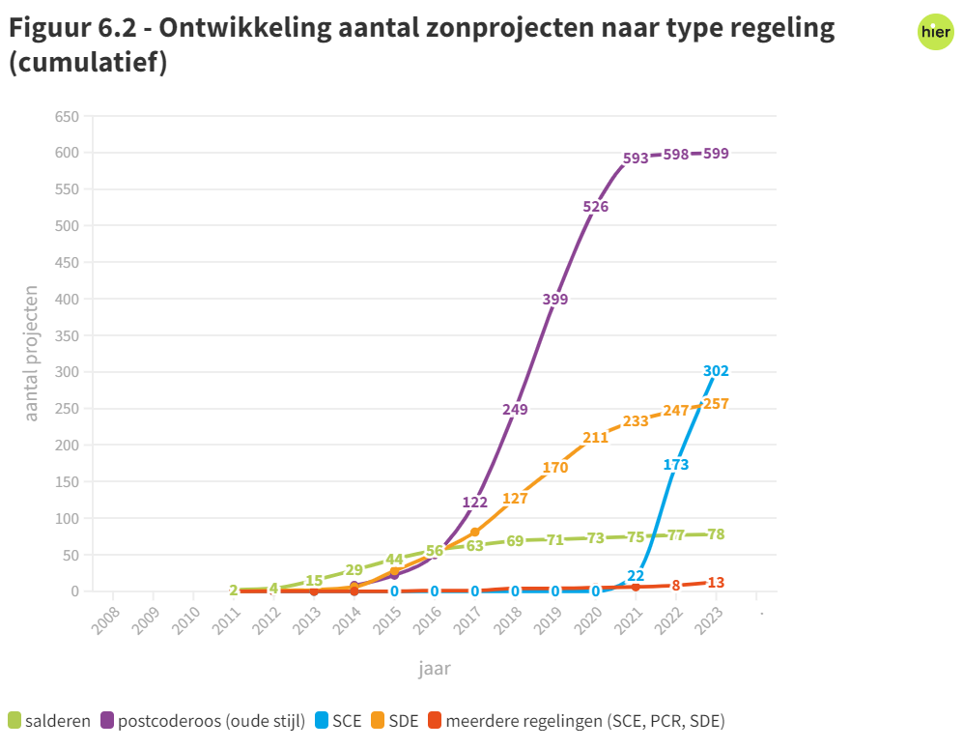

Slide 47
Subsidies
72% van de collectieve zonprojecten maakt gebruik van de SCE en de oude PCR. In 2023 zijn er meer SCE beschikkingen aangevraagd en verleend dan in 2022, maar zijn er minder projecten gerealiseerd.
20% van de (grotere) collectieve zonprojecten maakt gebruik van de SDE++.
Nieuw in 2023: een ontwikkelfonds voor warmteprojecten.

Slide 48
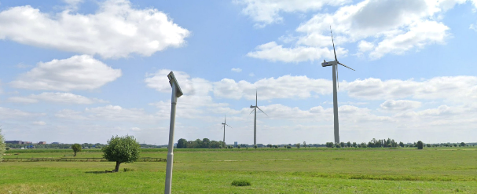
Voorbeeld: Rijne Energie(1/2)
Utrecht, Utrecht
Rijne Energie wil met 4 windmolens 27.000 huishoudens van stroom voorzien. Rijne Energie heeft meer dan 900 leden.
Voor de projectontwikkeling na de vergunningverlening heeft Rijne Energie in 2023 binnen twee weken tijd €365.000 binnengehaald, bijeengebracht door meer dan 450 personen.
Conclusie: zelfs voor de risicovolle investeringsfase zijn mensen bereid mee te investeren.
Foto: rijne-energie.nl

Slide 49
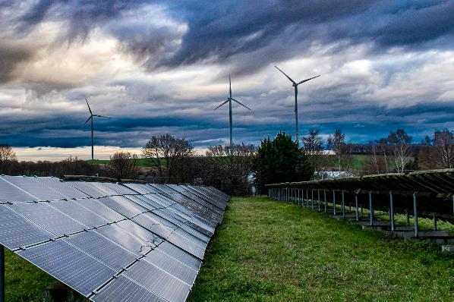
Voorbeeld: BODE Brabants Ontwikkelfonds Duurzame Energie
Gestart in 2023. Als provinciaal ontwikkelfonds financieren ze ontwikkelkosten van projecten van energiecoöperaties. Het is onderdeel van Energiefonds Brabant (EFB) en wordt beheerd door de Brabantse Ontwikkelmaatschappij (BOM).
Voor een lening moet een project aan een aantal eisen voldoen: rechtsvorm, ten minste 50% lokaal eigendom, zicht op vergunning, aansluiting en grondpositie.
Er is € 2.000.000 ontwikkelkapitaal beschikbaar.

Slide 50
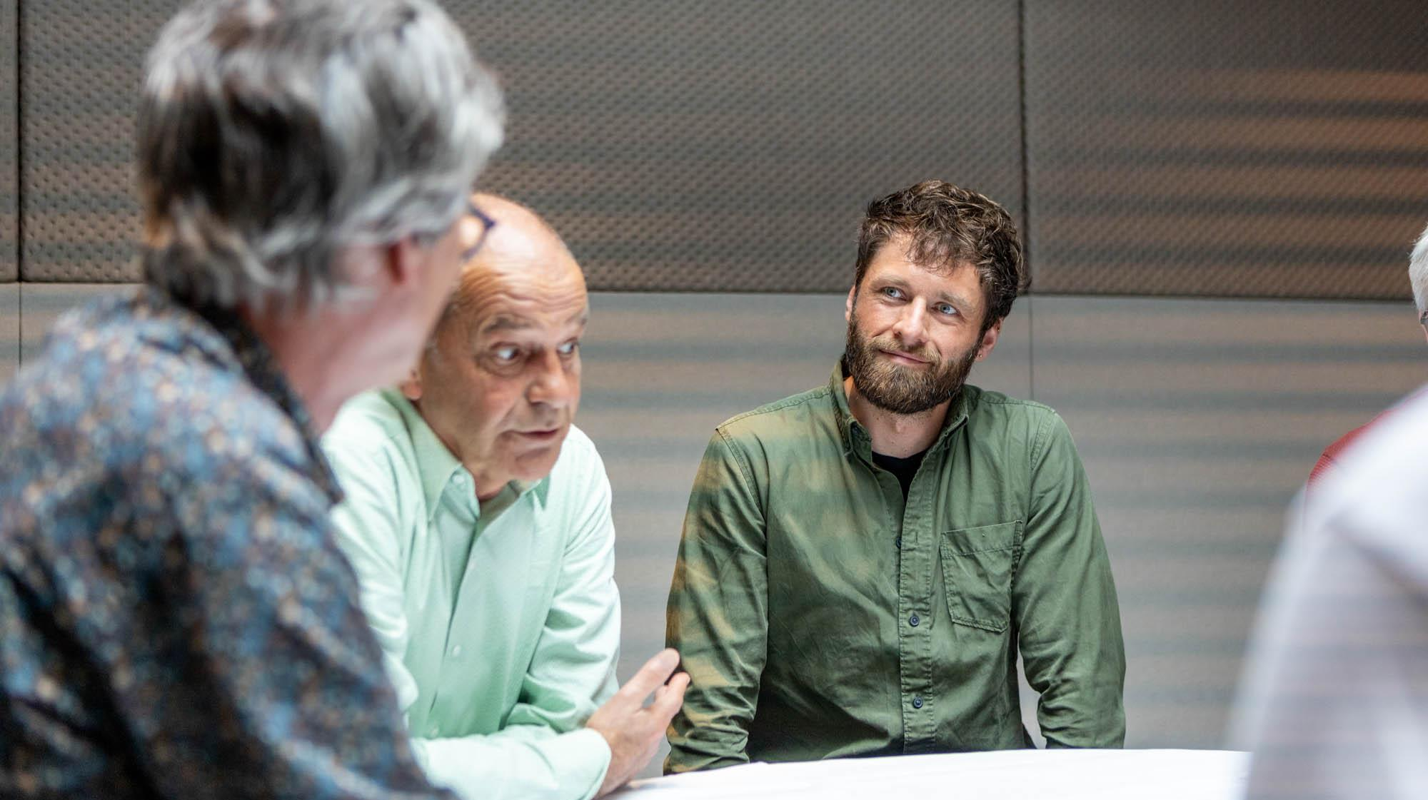
7. Knelpunten

Slide 51
Waar coöperaties zoal tegenaan lopen
Professionalisering: van vrijwilligersorganisatie naar projectorganisatie.
Realisatie lokaal eigendom komt niet van de grond.
Lastig om nieuwe daken en ontwikkellocaties te vinden.
Netcongestie.
Koperdiefstal: ten minste 4 zonneparken in 2023 bestolen.
Vertraging landelijke regels door Nevele (windnormen) en Didam-arrest (aanbestedingen).
Financieel: stijgende prijzen, krappe subsidies en onzekere energiemarkt.
Energiebesparing: lastig samenwerken met de gemeente.
Warmte: beperkte ondersteuning en financiering & onzekerheid wet, markt en draagvlak.
Zie voor meer info de hoofdstuk 7. Knelpunten

Slide 52
Voorbeeld: geen lokaal eigendom
Zonnepark Fledderbosch, Groningen
Zonnepark is met lokale coöperatie Energie Coöperatie Ten Boer (ECTB) ontwikkeld, maar uiteindelijk zonder lokaal eigendom.
Inzet 50% lokaal eigendom, maar het bleek lastig geld op te halen uit de omgeving. Onvoldoende reactie op crowdfundingsactie. Inzet van gemeente om 50% van de aandelen over te nemen, maar geen overeenstemming met ontwikkelaar.
Zonnepark in 2023 verkocht aan Duitse CE groep. Coöperaties en initiatieven krijgen eenmalig € 40.000. Jaarlijkse bijdrage van € 100.000 voor een duurzaamheidsfonds voor 25 jaar. Vergoeding voor direct omwonenden.

Slide 53
Voorbeeld: vertraging Didam-arrest
SoesterwijkWiek, Amersfoort
Coöperatie SamenEnergie Amersfoort werkt al 13 jaar als initiatiefnemer aan een plan voor een windpark op industrieterrein De Isselt.
Eind 2022 was grondafspraak binnen handbereik, maar twijfel door Didam-arrest. Nu stelt gemeente; iedere partij die interesse heeft in windpark op die locatie moet gelijke kans krijgen in selectieprocedure.
Selectieprocedure start medio 2024, dus vertraging, hogere kosten, concurrentie en teleurstelling voor SamenEnergie.

Slide 54
Voorbeeld: beperkte locaties voor coöperaties
Provinciale coalitieakkoorden sluiten naar aanleiding van verkiezingen in maart 2024 windontwikkeling en zonneparken uit. De ontwikkeling van nieuwe coöperatieve projecten stokt in ieder geval in Overijssel en Noord-Holland.
Concurrentie voor grondposities is groot. Projectontwikkelaars kunnen vaak aantrekkelijker aanbod doen dan coöperaties.
Aangescherpte voorkeursvolgorde zon uit oktober 2023 stelt 'nee tenzij'-beleid op voor landbouw- en natuurgronden.
Geschikte daken zijn moeilijk vindbaar.

Slide 55
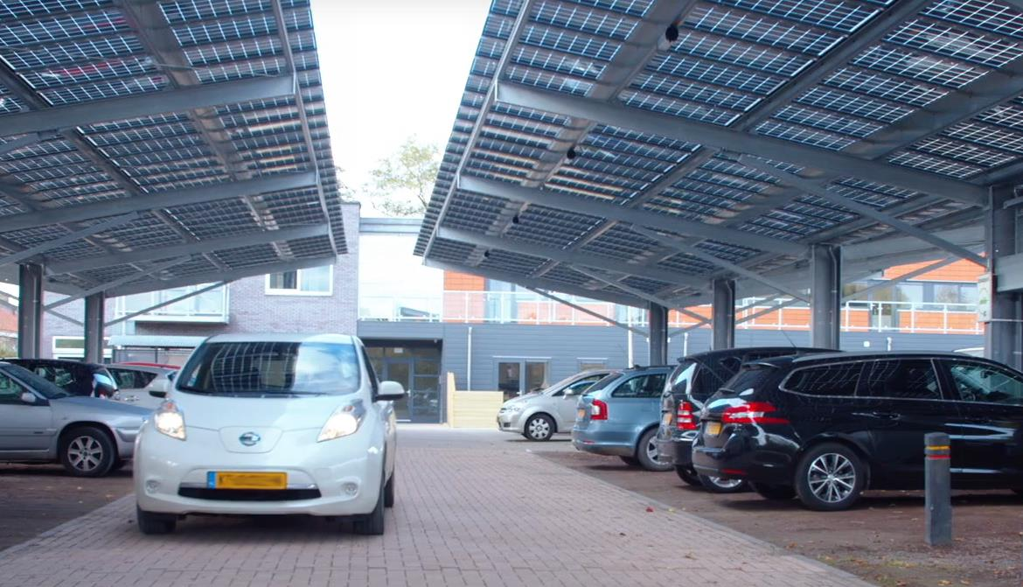
8. Ontwikkelingen

Slide 56
Technische ontwikkelingen binnen de coöperatieve beweging
Solar carports en laadpleinen: 3 gerealiseerd, 10 in voorbereiding, 1 laadplein voor vrachtwagens.
Waterstof: coöperatieve waterstoffabriek overgenomen door commercieel bedrijf.
Opslag: groei in batterijen bij coöperatieve zon- en windprojecten (Weertenergie, Endona, AmstelBatterEi).
Directe levering eigen netwerk: 2 voorbeelden (Apeldoorn en Meijewetering).
Zie voor meer info hoofdstuk 8. Ontwikkelingen in de Lokale Energie Monitor

Slide 57
Overige ontwikkelingen binnen de coöperatieve beweging
Wind op zee: tender voor eerste coöperatieve windpark op zee (Onze Noordzee Stroom).
Energie delen / Local4local: 7 pilotprojecten om onderling energie te delen tegen kostprijs+.
Levering via energieleverancier: aan bewoners en grootzakelijke klanten.
Afspraken afnemers: nieuwe contractvormen.
Flexibiliteitsdiensten: capaciteitsbeperkend contract.
Zie voor meer info hoofdstuk 8. Ontwikkelingen in de Lokale Energie Monitor

Slide 58
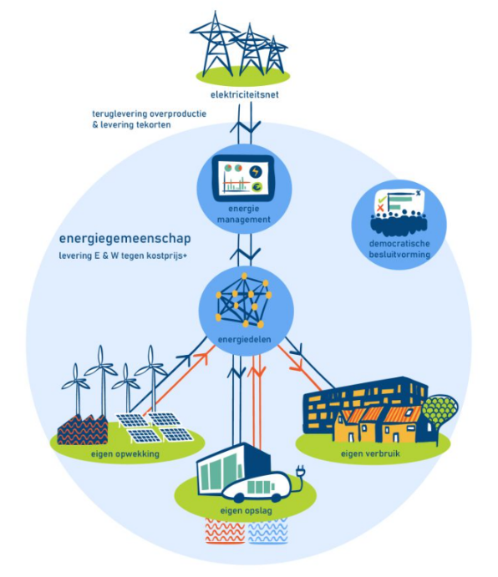
Voorbeeld: energie delen
7 pilotprojecten in Nederland
Pilotproject Local4local gaat over het leveren van zelf opgewekte stroom aan leden en de lokale gemeenschap tegen een stabiele kostprijs.
Zie meer op de website van Local4local.
Foto: local4local.nu

Slide 59
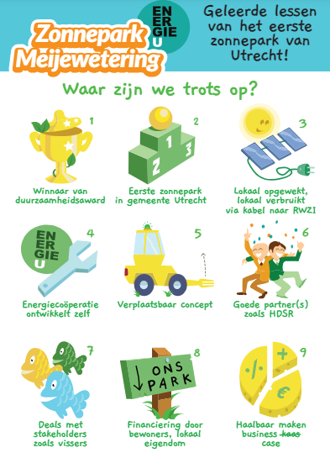
Voorbeeld: Directe levering op eigen netwerk
Zonnepark Meijewetering, Utrecht
In 2023 werd het eerste zonnepark van de gemeente Utrecht gerealiseerd, op initiatief van Energie-U.
De stroom wordt direct aan de rioolwaterzuivering geleverd, waardoor er geen nieuwe netaansluiting nodig was. Belangrijk, want in Utrecht is sprake van netcongestie.
76 bewoners hebben het Energie-U deel van het zonnepark gefinancierd. Het waterschap is voor een derde eigenaar.
Foto: energie-u.nl

